Slide 1
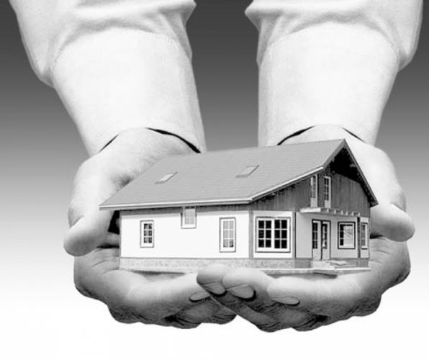
Собственность. 8 класс. Базовый уровень

Slide 2
План урока
Имущественные отношения
Собственность. Формы собственности.
Защита прав собственности

Slide 3
Цель урока:
Формирование представлений об имущественных отношениях и формах собственности

Slide 4
Повторим:
Что называют общественными отношениями?
С какими видами собственности вы познакомились в курсе истории?
Каждый ли человек владеет каким-либо имуществом?
Что значит быть собственником?

Slide 5
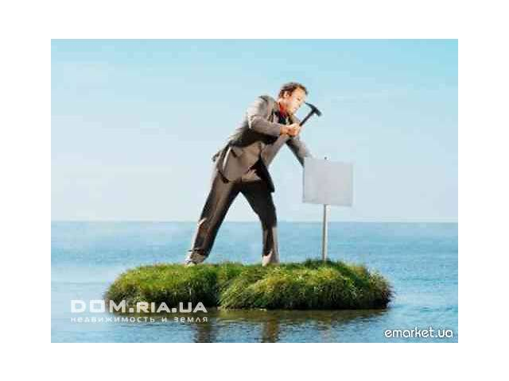
Самостоятельная работа с текстом учебника. Стр.101-105.
А) прочитать текст;
Б)записать новые термины

Slide 6
Имущественные отношения
- Отношения между людьми, возникающие по поводу имущества; в основе таких отношений лежит право на собственность.

Slide 7
Собственность
- принадлежность материальных, духовных ценностей, денежных средств определенным лицам- собственникам.

Slide 8
Собственность
Право собственности- совокупность правовых норм, закрепляющих, регулирующих и охраняющих принадлежность материальных благ конкретным людям

Slide 9
Собственность
Право собственности
Владение Распоряжение
Пользование

Slide 10
Задание Определить право собственности
Бабушка подарила внуку квартиру
Право распоряжения

Slide 11
Задание Определить право собственности
Мама варит обед на газовой плите
Право пользования

Slide 12
Задание Определить право собственности
Ваня купил мотоцикл и поставил его в гараж
Право владения

Slide 13
Формы собственности и субъекты права собственности
Физические лица(граждане)
Юридические лица(фирмы, предприятия)
Частная собственность(индивидуальная, коллективная)
Государство,
Субъекты Федерации
Государственная собственность
Муниципальные образования
Муниципальная собственность

Slide 14
Задание. Определить форму собственности по объекту собственности
Земля
Частная собственность
Предприятия
Здания
Государственная собственность
Средства транспорта
Ядерное оружие
Памятники исторического и культурного наследия
Муниципальная собственность
Имущество вооруженных сил

Slide 15
Стр.105-106. Самостоятельное изучение
-каким образом человек становится собственником?
- Как закон защищает право собственности?

Slide 16
Домашнее задание
&13. Вопросы стр.106-107

Slide 17
Источники:
1.Обществознание. 8 класс.Учебник для общеобразовательных школ. Москва. Просвещение. 2012
Картинки Интернет

